Slide 1

O‘zbekistonning bugungi ekologik holati
Suv resurslari • ekologik choralar • qonunlar • jarimalar • kelgusi rejalar
Ma’lumotlar: 2026-yil avgust holati
2026-yil 29-avgust • O‘zbekiston ekologiyasi va suv resurslari • 1

Slide 2
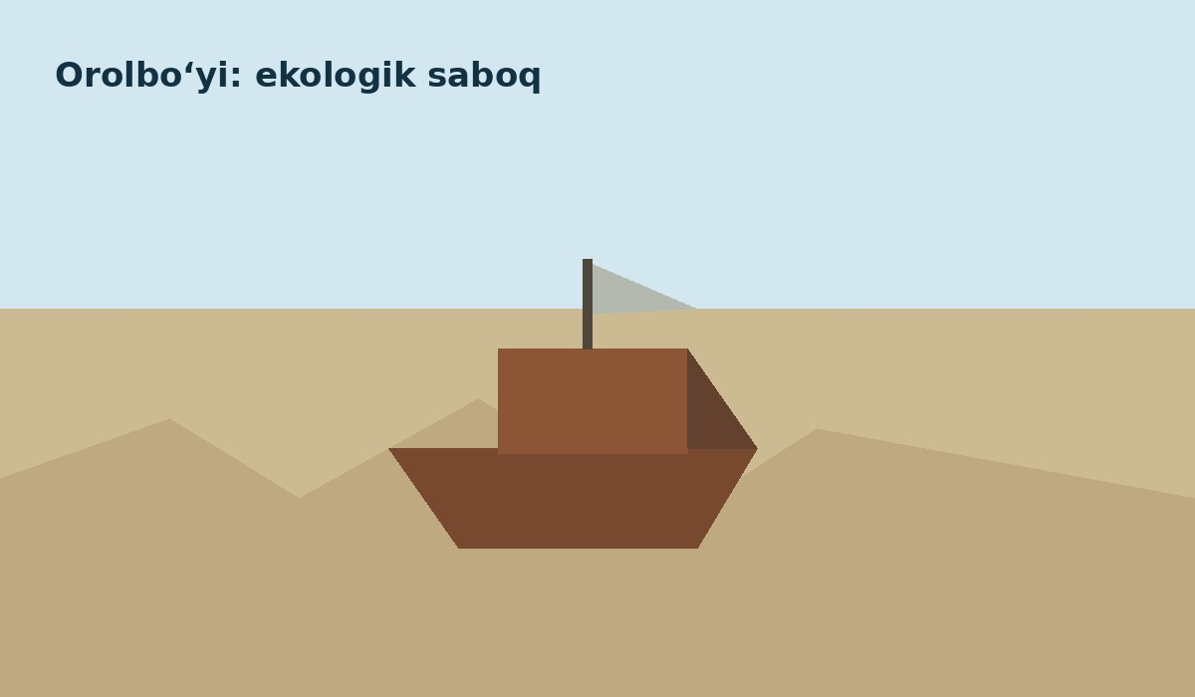
1. Bugungi ekologik holat: asosiy muammolar
💧
Suv taqchilligi
♻
Chiqindilar
Iqlim o‘zgarishi, qurg‘oqchilik va talabning ortishi suvga bosimni kuchaytirmoqda.
2026-yil I yarim yilligida Ekologiya qo‘mitasiga 28 168 ta murojaat kelgan; 48,4% maishiy chiqindilar haqida.
🌱
Orolbo‘yi
⚖
Ekologik nazorat
Degradatsiyaga uchragan yerlarda saksovul ekish va suv-botqoq hududlarni tiklash ishlari davom etmoqda.
Noqonuniy chiqindi tashlashga qarshi reydlar va onlayn kameralar orqali nazorat kuchaymoqda.
Xulosa: muammolar faqat tabiatga emas, sog‘liq, qishloq xo‘jaligi, iqtisodiyot va yashash sifatiga ham ta’sir qiladi.
2026-yil 29-avgust • O‘zbekiston ekologiyasi va suv resurslari • 2

Slide 3
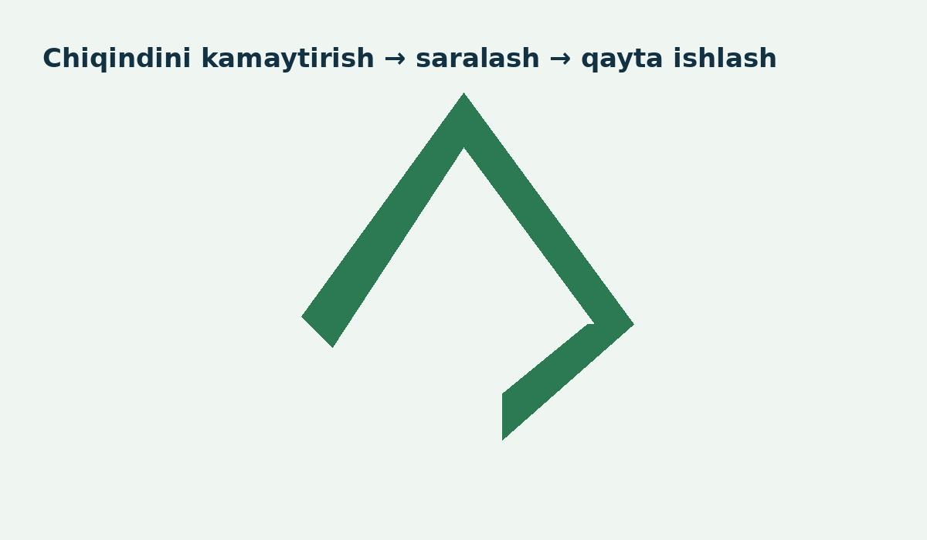
2. 2026-yilgi muhim ko‘rsatkichlar
Rasmiy davlat manbalaridagi eng yangi ma’lumotlar
28 168
13 640
21
757 ming+ ga
2026-yil I yarim yilligidagi ekologik murojaatlar
murojaat — maishiy chiqindilar bo‘yicha
2026-yil iyun–iyulida Toshkent viloyatida aniqlangan qurilish chiqindisi huquqbuzarliklari
Orolbo‘yida muhofaza qilinadigan tabiiy hududlar qamrovi
• Maishiy chiqindilar bo‘yicha murojaatlar jami murojaatlarning 48,4 foizini tashkil etgan.
• 2026-yil 15-iyun–16-iyul oralig‘ida Toshkent viloyatida 21 ta noqonuniy qurilish chiqindisi tashlash holati aniqlangan.
• Ekologik nazoratda kameralar va reyd tadbirlari keng qo‘llanmoqda.
2026-yil 29-avgust • O‘zbekiston ekologiyasi va suv resurslari • 3

Slide 4

3. Hozir amalga oshirilayotgan ekologik choralar
🌿
Orolbo‘yi tiklanishi
🌳
Yashil hududlar
🔎
Ekologik ekspertiza
Suv-botqoq yerlarni tiklash, degradatsiyaga uchragan hududlarda saksovul ekish va bioxilma-xillikni muhofaza qilish.
2026-yilda “Mening bog‘im” doirasida 208 ta loyiha g‘olib bo‘ldi; ularni amalga oshirishga 52 mlrd so‘m ajratilgan.
2026-yil 11-maydagi 234-son qaror bilan atrof-muhitga ta’sirni baholashning yangi mexanizmlari joriy etilmoqda.
• “Mening bog‘im” loyihasi fuqarolar tashabbusi va “Ochiq budjet” ovoz berishiga tayanadi.
• Ekologik ekspertiza maqsadi — xavfni oldindan aniqlash va boshqarish.
• 2026-yil 19-avgustda Orolbo‘yi suv-botqoq hududlarini tiklash loyihasi bo‘yicha keyingi amaliy ishlar muhokama qilingan.
2026-yil 29-avgust • O‘zbekiston ekologiyasi va suv resurslari • 4

Slide 5
4. Yangi qarorlar va kelgusi rejalar
2026-yilgi eng muhim yo‘nalishlar
♻
Xavfli chiqindilar bo‘yicha yangi Prezident qarori
💧
Suv tejovchi texnologiyalar
2030-yilgacha I–IV xavflilik sinfidagi kimyoviy xavfli chiqindilarni qayta ishlash darajasini 20% ga yetkazish belgilandi. 2027-yildan yillik rejalar va raqamli hisob yuritish kuchayadi.
2026–2028-yillarda suv tejovchi texnologiyalar joriy qilingan maydonlarni 3,5 mln gektarga yetkazish; yiliga 5 mlrd m³ suv tejash maqsadi qo‘yilgan.
🌳
“Yashil makon” va “Mening bog‘im”
🚰
Oqova suv infratuzilmasi
Yashil maydonlarni ko‘paytirish, shaharlarni iqlim o‘zgarishiga moslashtirish va jamoatchilik ishtirokini kengaytirish.
Jizzaxdagi tozalash inshooti quvvatini 2026–2027-yillarda 30 mingdan 80 ming m³/kun gacha oshirish rejalashtirilgan.
2026-yil 29-avgust • O‘zbekiston ekologiyasi va suv resurslari • 5

Slide 6
5. Qonun-qoidalar va ekologik jarimalar
BHM 2026-yil 1-avgustdan 412 000 so‘m etib belgilangan.
1–3 BHM
10–20 BHM
5–10 BHM
20–30 BHM
belgilanmagan joyga qattiq maishiy/qurilish chiqindisi tashlagan fuqaro uchun: 412 000–1 236 000 so‘m
mansabdor shaxs uchun: 4 120 000–8 240 000 so‘m
bir yil ichida takror sodir etilgan holat uchun fuqaro: 2 060 000–4 120 000 so‘m
takroriy holatda mansabdor shaxs: 8 240 000–12 360 000 so‘m
• Huquqiy asos: Ma’muriy javobgarlik to‘g‘risidagi kodeks 91¹-moddasi.
• 2026-yil avgustida Toshkent viloyatida ayrim noqonuniy qurilish chiqindisi holatlari uchun 20,6 mln so‘mdan jarima qo‘llangan — bu alohida huquqbuzarlik holatlariga oid rasmiy amaliy misol.
• Takroriy huquqbuzarliklarda transport vositasini musodara qilish masalasi ham sudga yuborilishi mumkin.
2026-yil 29-avgust • O‘zbekiston ekologiyasi va suv resurslari • 6

Slide 7
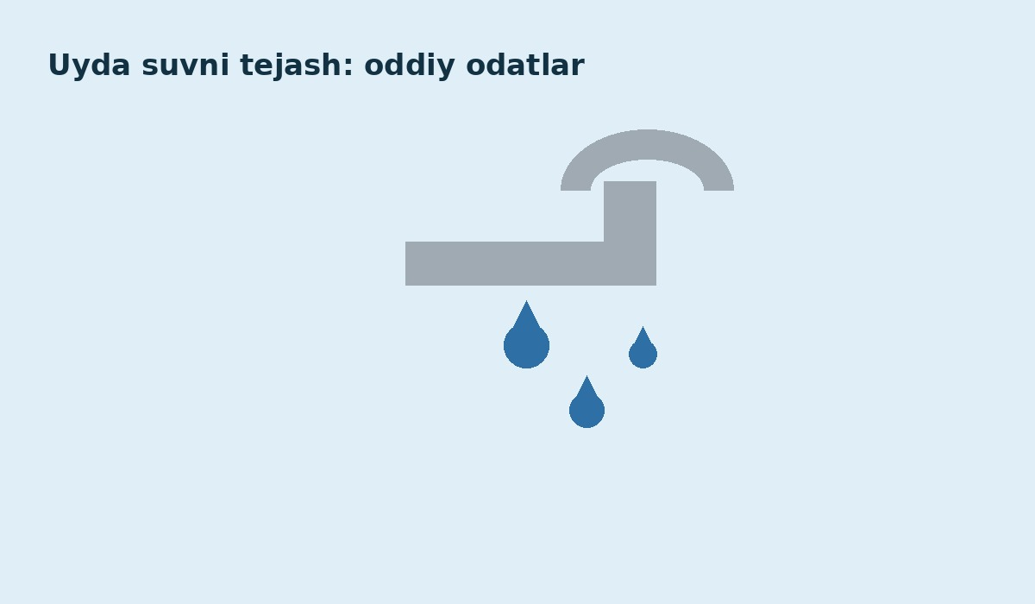
6. Suv kodeksi va suvdan foydalanish qoidalari
💧
Umumiy foydalanish
📄
Maxsus foydalanish
⚖
5 m³/kun chegarasi
Suvdan umumiy foydalanish Kodeks va boshqa hujjatlar asosida amalga oshiriladi.
Maxsus suv olish yoki oqova suvlarni chiqarish uchun tegishli ruxsatnoma talab qilinadigan holatlar mavjud.
Markazlashtirilgan kommunal tarmoqlardan jismoniy shaxslarning sutkasiga 5 m³ gacha umumiy foydalanishiga maxsus ruxsatnoma talabi tatbiq etilmaydi.
• Yer osti suvini o‘lchash uskunasisiz olish bo‘yicha 2025-yildagi O‘RQ–1062 qonuni soliq stavkasini ayrim holatlarda 5 baravar oshiradi.
• Shaxsiy va xo‘jalik ehtiyojlari uchun sutkasiga 5 m³ gacha yer osti suvini yakka tartibda olishga ushbu qoida tatbiq etilmaydi.
• Amaliy qoida: suv hisoblagichidan foydalanish, sizib chiqishlarni tezda tuzatish va suvni maqsadli ishlatish.
2026-yil 29-avgust • O‘zbekiston ekologiyasi va suv resurslari • 7

Slide 8
7. Bir kunlik suv sarfi: namunaviy hisob
Bu O‘zbekiston bo‘yicha rasmiy o‘rtacha statistika emas; odatlarni tushuntirish uchun ochiq va tekshiriladigan hisob-kitob modeli.
Ichish
2 L
132 L/kun
Dush
40 L
yuqoridagi namunaviy 1 kishilik maishiy sarf modeli
Hojatxona
30 L
Qo‘l/yuz
10 L
Ovqat tayyorlash
5 L
✓
Tejash maqsadi
Idish yuvish
20 L
20% tejalsa ≈ 26 L/kun; 1 oyda ≈ 780 L.
Kir yuvish
10 L
Tozalash
10 L
!
Muhim
Boshqa
5 L
Sarf xonadon, jihoz, dush davomiyligi va hisoblagichga qarab keskin o‘zgaradi.
2026-yil 29-avgust • O‘zbekiston ekologiyasi va suv resurslari • 8

Slide 9
8. Uyda suvni qanday tejash mumkin?
✓
Dushni qisqartiring
✓
Kranni yopib turing
5 daqiqalik dushga intiling; suv oqimini keraksiz paytda o‘chiring.
Tish yuvish, soqol olish va qo‘l sovunlashda suvni doimiy oqizmang.
✓
Oqishni tuzating
✓
Kir/idish mashinasini to‘liq yuklang
Kran, quvur yoki unitazdagi kichik sizib chiqish ham doimiy isrofga olib keladi.
Yarim yuk bilan qayta-qayta yuvish o‘rniga to‘liq yuklama bilan ishlating.
✓
Bog‘ni aqlli sug‘oring
✓
Suvni qayta ishlating
Ertalab yoki kechqurun sug‘oring; tomchilatib sug‘orishdan foydalaning.
Mos va xavfsiz bo‘lgan hollarda sabzavot yuvish kabi suvni xo‘jalik ehtiyojiga yo‘naltiring.
2026-yil 29-avgust • O‘zbekiston ekologiyasi va suv resurslari • 9

Slide 10
9. Kelgusi reja: 2026–2030
Davlat siyosati va fuqarolik odatlari bir-birini to‘ldirishi kerak
Suv tejovchi texnologiyalarni kengaytirish; ekologik nazorat va chiqindi reydlarini kuchaytirish.
2026
Xavfli chiqindi hosil qiluvchi tashkilotlar uchun yillik boshqaruv rejalari va raqamli hisobni yo‘lga qo‘yish.
2027
Suv tejovchi texnologiyalar qamrovini kengaytirish va yillik suv tejalishini oshirish.
2028
Xavfli chiqindilarni qayta ishlash darajasini 20% ga yetkazish; yashil hududlar va ekologik boshqaruvni mustahkamlash.
2030
Fuqarolik darajasida maqsad: har kuni kamida 20% suvni isrof qilmaslikka intilish.
2026-yil 29-avgust • O‘zbekiston ekologiyasi va suv resurslari • 10

Slide 11
10. Foydalanilgan ishonchli manbalar
1. Ekologiya va iqlim o‘zgarishi milliy qo‘mitasi — 2026-yil I yarim yillik murojaatlari
https://gov.uz/oz/eco/news/view/207666
6. Ekologik jarimalar: MJtK 91¹-moddasi bo‘yicha rasmiy tushuntirish
https://gov.uz/oz/eco/news/view/153769
2. Ekologiya qonunchiligidagi yangi talablar — O‘RQ–1124 (25.03.2026)
https://www.digital.gov.uz/oz/paxtachi/news/view/191616
7. 2026-yil 14-avgust: chiqindi tashlaganlarga qo‘llangan amaliy jarimalar
https://gov.uz/uz/eco/news/view/206354
3. Xavfli chiqindilar bo‘yicha Prezident qarori — 06.08.2026
https://gov.uz/oz/eco/news/view/202841
8. Orolbo‘yi suv-botqoq hududlarini tiklash bo‘yicha 2026-yilgi loyiha
https://gov.uz/oz/eco/news/view/152882
4. Suv tejovchi texnologiyalar — PQ-47, 05.02.2026
https://gov.uz/oz/suvchi/news/view/129187
9. “Mening bog‘im” — 2026-yilgi yashil hududlar loyihalari
https://gov.uz/oz/urmon/news/view/202822
5. Suv kodeksi haqida rasmiy izoh
https://gov.uz/oz/soh/news/view/171111
10. Jizzax oqova suv tizimini modernizatsiya qilish — 2026–2027
https://gov.uz/oz/jizzax/news/view/135073
Izoh: taqdimotdagi 132 L/kun — rasmiy milliy o‘rtacha emas, balki suv tejashni tushuntirish uchun ochiq ko‘rsatilgan namunaviy hisob-kitob.
2026-yil 29-avgust • O‘zbekiston ekologiyasi va suv resurslari • 11

